Slide 1
Student name:George Dinu
Student number:2133426
Lecturer: JINPING LI
Modul name: Foreign Languages&Cultural Awareness(BMIH5003)-MANDARIN

Slide 2

北京航通国际酒店大兴木棉花店

Slide 3
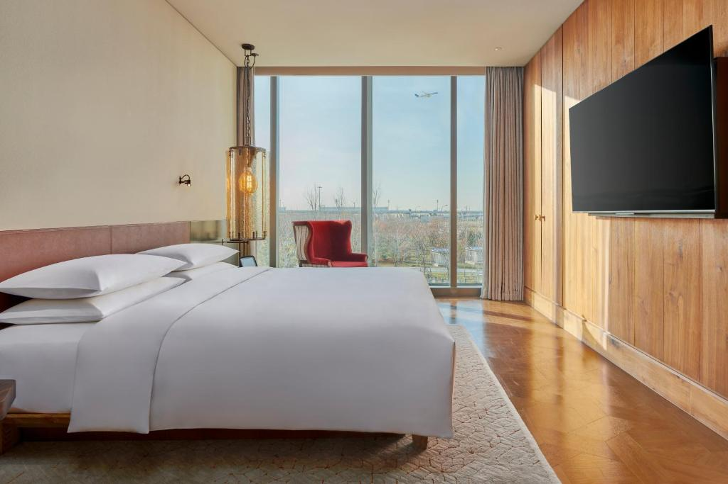
套房=一百元

Slide 4
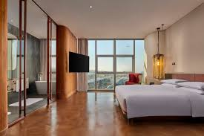
双床标准间=一百五十元

Slide 5
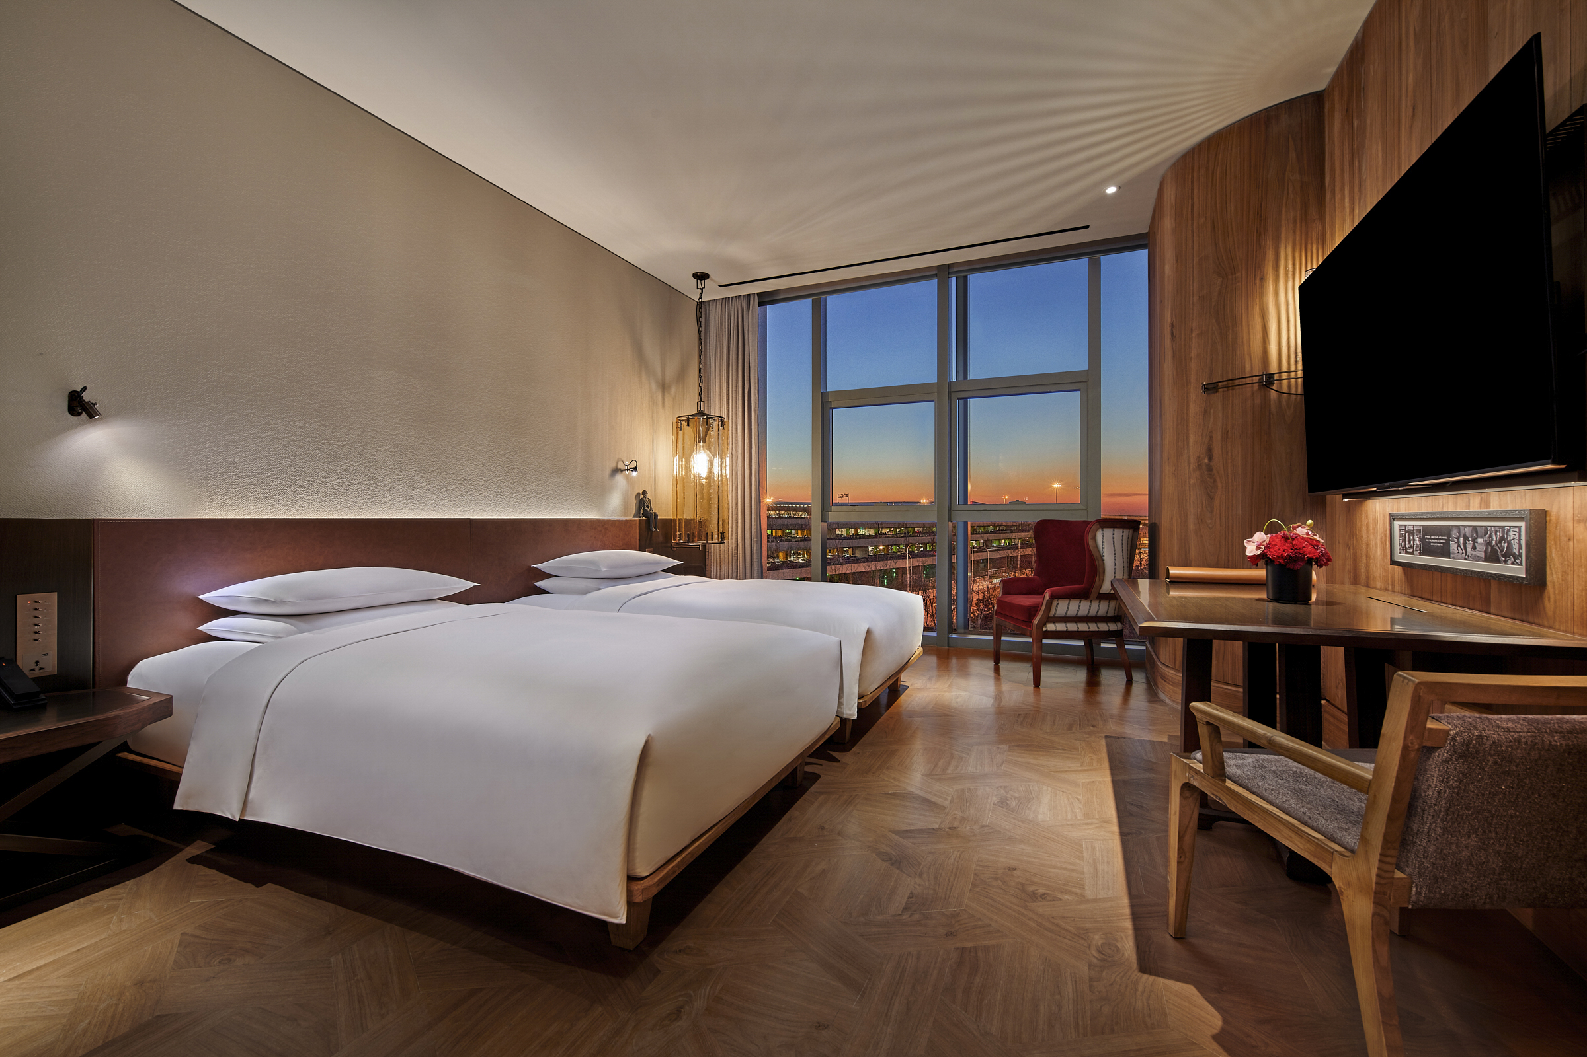
标准间=一百二十元

